Slide 1
ESTUDANDO PARA O ENEM DE FORMA INVERTIDA
Aluna: Isabella Altoé Teixeira
Turma: 3º N 01
Professor: Lucas Xavier EEEFM “Coronel Gomes de Oliveira”

Slide 2
MAPA CONCEITUAL
Site
pesquisa
OBJETIVO
caminho
ENEM 2012
Questão 52
meio
Internet
ISABELLA
domínio
COMPETÊNCIAS E HABILIDADES
descoberta
Mapa Conceitual
ferramenta
PODCAST!
NOTEBOOK
estratégia
PASSAR NO VESTIBULAR
#ENEM2017
ACESSÓRIO
SOFTWARE
MICROFONE
POWERPOINT

Slide 3
COMPETÊNCIA E HABILIDADEs
COMPETÊNCIA III - Selecionar, organizar, relacionar, interpretar dados e informações representadas de diferentes formas para tomar decisões e enfrentar situações-problema.
HABILIDADE 2 - Associar a solução de problemas de comunicação, transporte, saúde, ou outro, com o correspondente desenvolvimento científico e tecnológico.
HABILIDADE 20 - Utilizar leis físicas para interpretar processos naturais e tecnológicos que envolvem trocas de calor, mudanças de pressão e densidade ou interações físicas que provoquem movimentos de objetos.

Slide 4
Explicando a física FORÇA DE ATRITO
Para calcularmos a força, ou aceleração de um corpo, consideramos que as superfícies por onde este se deslocava, não exercia nenhuma força contra o movimento, ou seja, quando aplicada uma força, este se deslocaria sem parar. Por mais lisa que uma superfície seja, ela nunca será totalmente livre de atrito. Sempre que aplicarmos uma força a um corpo, sobre uma superfície, este acabará parando.
É isto que caracteriza a força de atrito: Se opõe ao movimento; Depende da natureza e da rugosidade da superfície (coeficiente de atrito); É proporcional à força normal de cada corpo; Transforma a energia cinética do corpo em outro tipo de energia que é liberada ao meio.
A força de atrito é calculada pela seguinte relação:

Slide 5
Ela pode ser classificada de duas formas:
Atrito Estático
É aquele que atua quando não há deslizamento dos corpos.
A força de atrito estático máxima é igual a força mínima necessária para iniciar o movimento de um corpo. Quando um corpo não está em movimento a força da atrito deve ser maior que a força aplicada. A força de atrito estático é calculada pela seguinte fórmula:
F_{at} = μ_{e}. N
Atrito Dinâmico ou Cinético
É aquele que atua quando há deslizamento dos corpos.
Quando a força de atrito estático for ultrapassada pela força aplicada ao corpo, este entrará em movimento, e passaremos a considerar sua força de atrito dinâmico.
A força de atrito dinâmico é sempre menor que a força aplicada.
A força de atrito cinético é calculada com a fórmula:
F_{at} = μ_{c} . N

Slide 6
força de atrito no nosso cotidiano
Superaquecimento por atrito: Uma estrela cadente, apesar do nome, não emite luz própria. Muitas vezes são objetos do tamanho de um grão de areia que, ao entrar na atmosfera da Terra, se incendeia e se vaporiza pelo calor intenso causado pelo atrito com o ar. A energia liberada é tão grande que é possível enxergar a luminosidade a grandes distâncias. Movimento dos veículos a motor: As rodas dos veículos, cujo movimento é devido à queima de combustível do motor, são revestidas por pneus. A função dos pneus é tirar o máximo proveito possível da força de atrito (com o intuito de tirar esse proveito máximo, as equipes de carros de corrida trocam frequentemente os pneus).

Slide 7
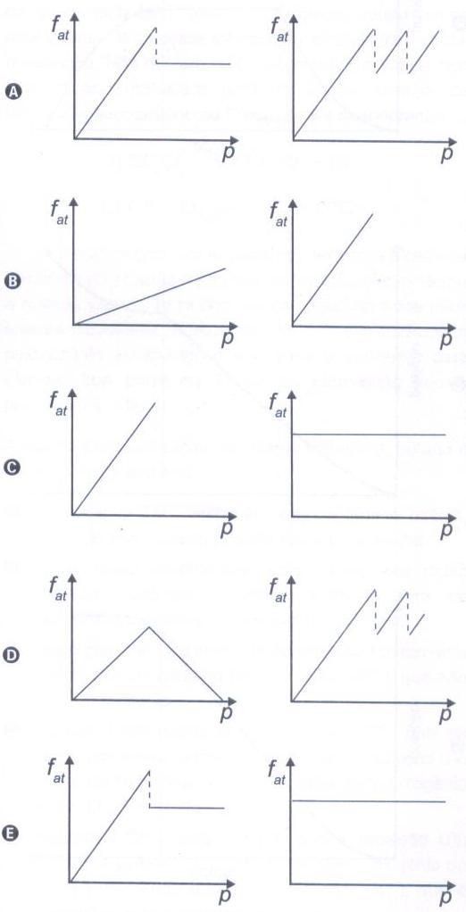
Questão do enem
Questão 52 (ENEM 2012)
Os freios ABS são uma importante medida de segurança no trânsito, os quais funcionam para impedir o travamento das rodas do carro quando o sistema de freios é acionado, liberando as rodas quando estão no limiar do deslizamento. Quando as rodas travam, a força de frenagem é governada pelo atrito cinético.
As representações esquemáticas da força de atrito fat entre os pneus e a pista, em função da pressão p aplicada no pedal de freio, para carros sem ABS e com ABS, respectivamente, são:

Slide 8
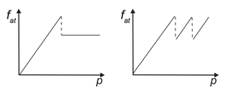
Resolução da questão
A força de atrito é estática até o limiar do deslizamento, aumentando proporcionalmente com o aumento da pressão no pedal. Sem os freios ABS, quando a pressão ultrapassa este valor, a força de atrito é dinâmica, com um valor fixo abaixo do fat máximo, travando as rodas. No caso dos freios ABS, eles impedem o travamento das rodas, através da liberação das rodas ao aproximar a pressão de seu valor limiar, fazendo isso sucessivas vezes, mantendo o atrito estático. Assim, os gráficos fatx p apresentam uma função linear crescente até o valor da pressão limiar e após este valor apresenta outro menor que o máximo fat, no caso da ausência de freios ABS e valores variáveis sucessivas vezes, na presença dos freios ABS.
A

